Slide 1
ПРЕДМЕТНО- РАЗВИВАЮЩАЯ СРЕДА
в группе №3
« Почемучки»

Slide 2
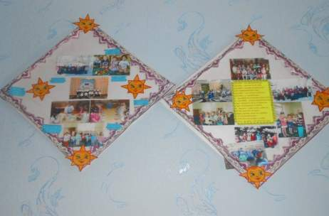
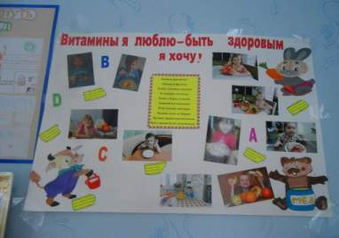
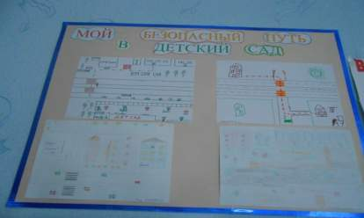
Информационные стенды для родителей

Slide 3
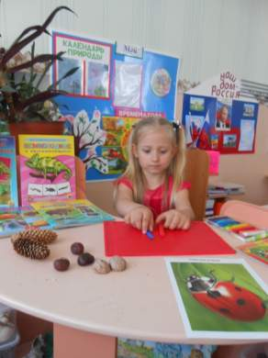
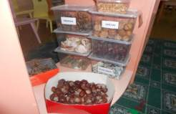
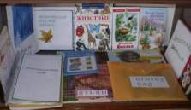
Уголок экологического воспитания

Slide 4
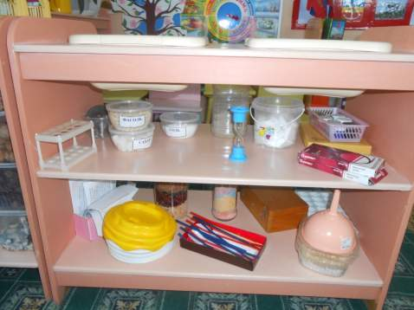
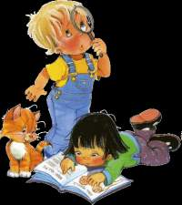
Уголок экспериментирования

Slide 5
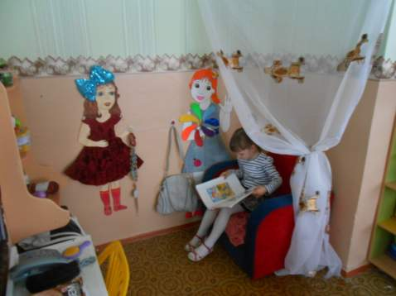
Парикмахерская
Уголок уединения

Slide 6
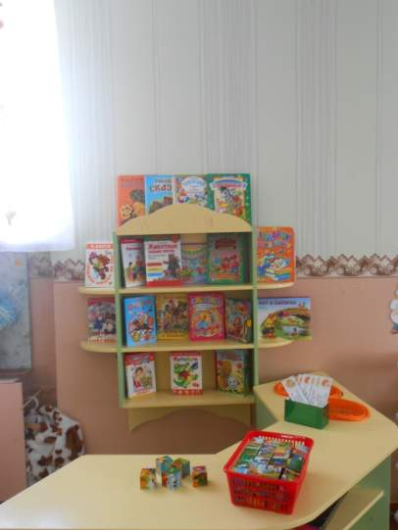
Книжный уголок
Магазин

Slide 7
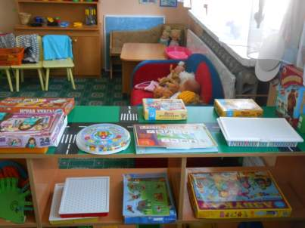
Уголок по ПДД
Уголок Д\И

Slide 8
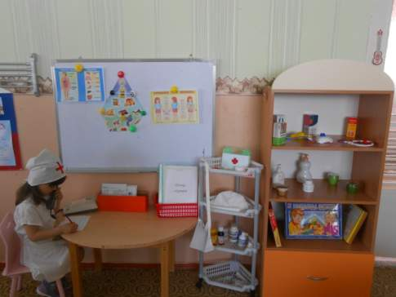
Книжный уголок
Больница

Slide 9
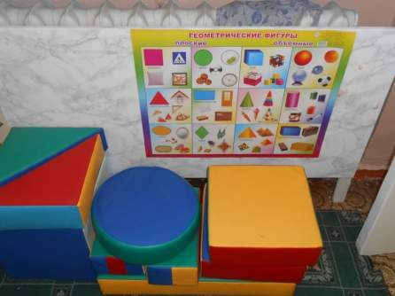
Уголок конструирования

Slide 10
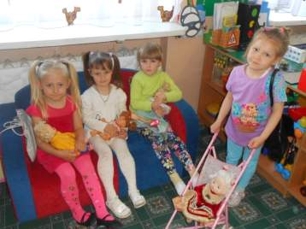
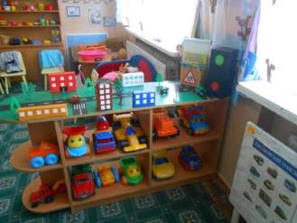
Уголок СРИ

Slide 11
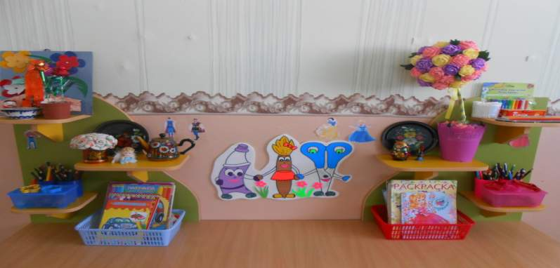
Уголок ИЗО деятельности

Slide 12
Патриотический уголок

Slide 13
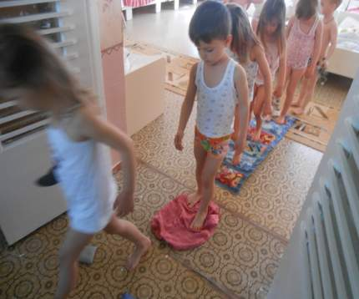
Физкультурный уголок

Slide 14
Музыкальный уголок

Slide 15
за внимание!
Спасибо

